Slide 1

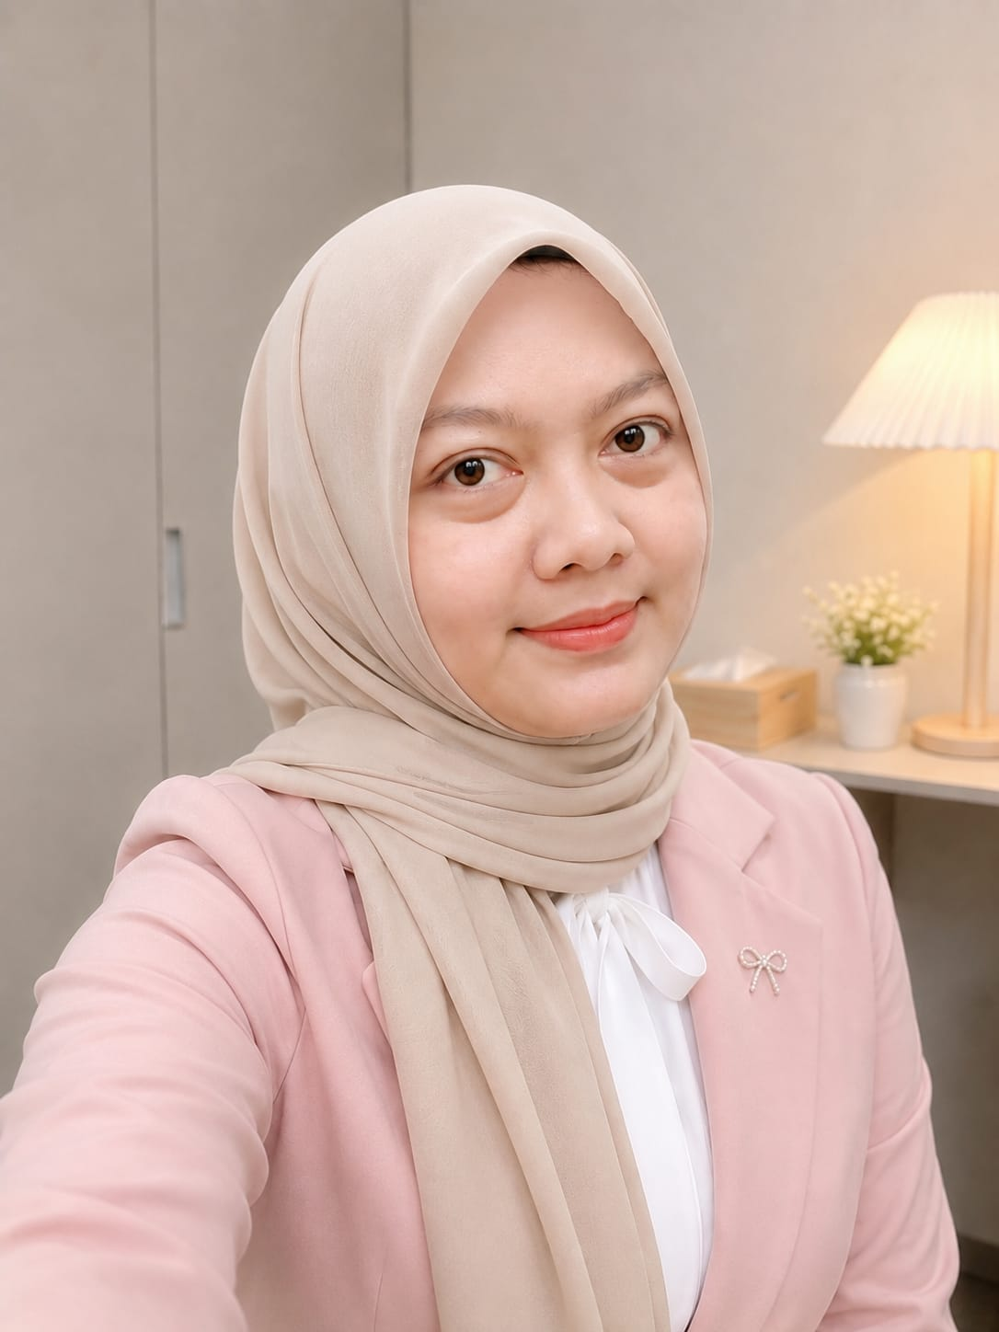
MGMP Guru Desain dan Produksi Busana
Kabupaten Aceh Timur
Moodboard Dalam Desain Busana
Panduan komprehensif merancang identitas visual, komposisi inspirasi, dan arah estetik dalam pembuatan koleksi busana profesional.
Presented By : Yuli Muliana, S.Pd

Slide 2

Fondasi Moodboard Busana
Memahami Pengertian, Fungsi, dan Kedudukan Moodboard dalam Industri Fashion Modern

Slide 3





Apa itu Moodboard Busana?
Definisi & Visualisasi
Pemandu Visi Kreatif
Moodboard busana adalah media kompilasi visual berupa papan kolase yang mengumpulkan gambaran emosi, warna, tekstur bahan, siluet, serta gaya busana yang akan dikembangkan dalam suatu koleksi rintisan.
Berfungsi sebagai kompas estetika bagi perancang busana untuk menjaga konsistensi konsep mulai dari tahap riset awal, pembuatan sketsa koki, pemilihan kain, hingga tahap produksi garment akhir.

Slide 4







Elemen Utama Moodboard Busana
Palet Warna
Tekstur & Material
Siluet & Bentuk
Menentukan warna utama, sekunder, dan aksen yang mencerminkan nuansa musim dan karakter unik koleksi busana.
Sampel kain (swatches) seperti sutra, denim, katun, atau kulit yang memberi gambaran riil bobot dan tekstur busana.
Garis rancangan dan proporsi pakaian (seperti siluet A-line, oversize, hour-glass, atau asimetris modern).

Slide 5
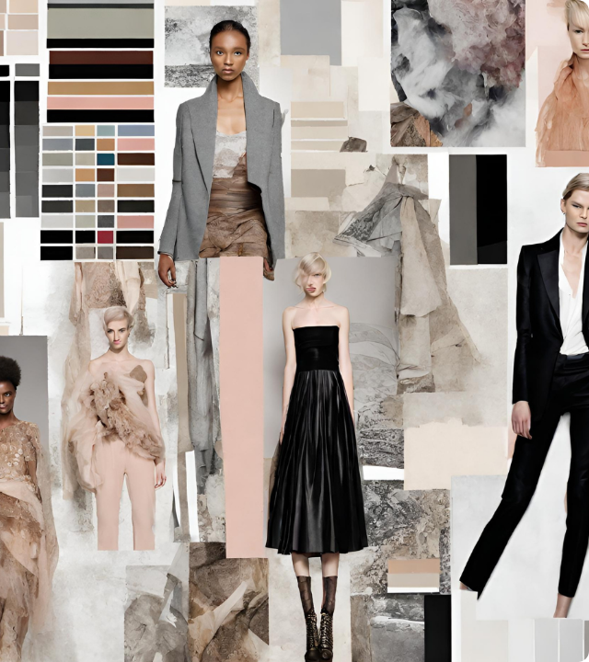
Sumber Inspirasi Desain
• Alam & Lingkungan: Flora, fauna, bentang alam, dan fenomena cuaca sebagai sumber bentuk dan warna alami.
• Seni & Arsitektur: Gerakan seni visual, struktur bangunan modern, dan keindahan ukiran tradisional.
• Budaya & Etnik: Ornaments busana adat, sejarah tekstil nusantara, dan nilai warisan lokal yang kaya.
• Subkultur & Gaya Hidup: Tren jalanan (streetwear), musik, vintage era tertentu, dan ritme kehidupan urban.

Slide 6




Proses Pembuatan Moodboard
Penentuan Tema
Pengumpulan Aset
Kurasi & Layout
Finalisasi
Merumuskan kata kunci (keywords) dan pesan cerita (storytelling) koleksi.
Mencari gambar referensi, majalah fashion, fotografi, dan sampel bahan kain.
Menyeleksi gambar terbaik dan menyusun tata letak secara harmonis & estetik.
Menambahkan palet warna standar (Pantone) serta catatan arahan gaya desain.

Slide 7
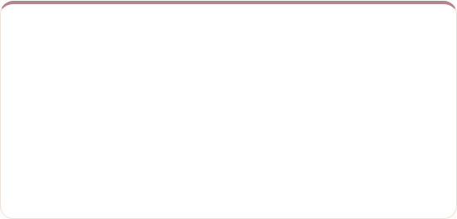

Physical vs Digital Moodboard
KATEGORI 01
KATEGORI 02
Physical Moodboard
Digital Moodboard
Sensori Taktil Langsung: Memberikan pengalaman taktil nyata melalui sampel kain asli, rajutan, benang, dan tekstur beraba. Sangat ideal untuk karya haute couture dan presentasi workshop eksklusif.
Aksesibilitas & Efisiensi: Menggunakan perangkat lunak (Photoshop, Illustrator, Canva) yang memudahkan kolaborasi jarak jauh, pengeditan fleksibel, serta penyebaran instan ke tim produksi.

Slide 8
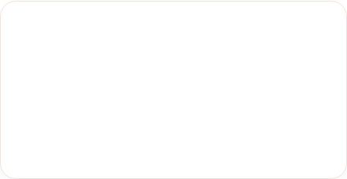
Dampak Presisi Desain Busana
Efisiensi Riset Hingga Sampel Busana
80%
Penyusunan moodboard yang matang terbukti meningkatkan kesesuaian antara sketsa awal dan hasil pakaian jadi (sample garment) hingga 80%.
Presisi Koleksi Busana
Proses ini meminimalisir kesalahan pembelian kain yang salah, warna yang tidak seimbang, serta ketidakcocokan karakter koleksi saat diperagakan.

Slide 9
Perbandingan Jenis Papan Desain
Jenis Papan | Fokus Utama | Elemen Kunci | Target Pengguna
Moodboard | Suasana emosional, estetika & inspirasi | Foto inspirasi, palet warna, sampel kain | Perancang, Klien, Tim Kreatif
Illustration Board | Visualisasi bentuk akhir pakaian | Sketsa berwarna (fashion illustration) | Stylist, Fashion Show, Katalog
Production Board | Detail teknis & instruksi jahit | Technical drawing (flat design), ukuran, trim | Pattern Maker, Penjahit, Garment

Slide 10
Tips Menyusun Moodboard Professional
1. Fokus pada Titik Focal (Focal Point) Pilih 1-2 gambar utama yang paling kuat sebagai pusat perhatian papan inspirasi Anda.
2. Jaga Keseimbangan Warna Pastikan warna dominan, warna pendukung, dan warna aksen terlihat seimbang dan kontras secara harmonis.
3. Hindari Papan Terlalu Padat Berikan ruang kosong (white space) agar setiap elemen visual dapat bernapas dan mudah dipahami.
4. Pastikan Cerita Terbaca Setiap gambar dan tekstur yang ditempelkan harus memiliki keterkaitan erat dengan cerita tema koleksi.

Slide 11


Sesi Tanya Jawab
Terima kasih. Mari wujudkan ideasi busana menjadi koleksi yang memukau!

Slide 12



Image Sources
https://www.rgdaily.com/wp-content/uploads/2021/02/SOFACOMPANY-fabric-samples-mood-board-interior-design-textiles-materials-neutral-tones-beige-aesthetic-rg-daily-blog-18.jpg
Source: www.rgdaily.com
https://glamobserver.com/wp-content/uploads/2024/04/Fashion-moodboard-1080x1024.png
Source: glamobserver.com

